Slide 1
JAVA开发高效代码 工具包最佳实践
胡海亮（hailiang0901@gmail.com）
Java码农不识Apache，敲尽一生也枉然

Slide 2
大纲
Xstream
Commons BeanUtils
Ognl
Velocity

Slide 3
Xstream
XML解析组件
Dom: 满足W3C标准，但需加载整个Html/XML文档来构造层次结构，消耗资源大不适合大文件解析
Sax (Simple API for XML)：流模型中的"推"模型分析方式。
JAXB: Java Architecture for XML Binding是一个业界的标准，可以根据XML Schema产生Java类的技术。
Dom4j(Document Object Model for Java):简单易用，采用Java集合框架，并完全支持DOM、SAX和JAXP
Jdom(Java Document Object Model)：Java特定的文档对象模型。自身不包含解析器，使用SAX
Common Configuration:对各种各式的配置和参考文件提供读取帮助
Commons JXPath :提供了使用Xpath语法操纵符合Java类命名规范的 JavaBeans的工具
Common Digester：将xml文件按照事先确定的规则映射成java对象，Tomcat使用
Notes:
XML 序列化用处很多，包括对象持久化和数据传输。但是一些 XML 序列化技术实现起来可能很复杂。XStream 是一个轻量级的、简单易用的开放源代码 Java™ 库，用于将 Java 对象序列化为 XML 或者再转换回来。了解如何设置 XStream，如何使用它序列化和逆序列化对象以及从 XML 配置文件读取配置属性。
(1)DOM解析 DOM是html和xml的应用程序接口(API)，以层次结构（类似于树型）来组织节点和信息片段，映射XML文档的结构，允许获取 和操作文档的任意部分，是W3C的官方标准 【优点】 ①允许应用程序对数据和结构做出更改。 ②访问是双向的，可以在任何时候在树中上下导航，获取和操作任意部分的数据。 【缺点】 ①通常需要加载整个XML文档来构造层次结构，消耗资源大。 【解析详解】 ①构建Document对象： DocumentBuilderFactory dbf = DocumentBuilderFactory.newInstance(); DocumentBuilder db = bdf.newDocumentBuilder(); InputStream is = Thread.currentThread().getContextClassLoader().getResourceAsStream(xml文件); Document doc = bd.parse(is); ②遍历DOM对象 Document： XML文档对象，由解析器获取 NodeList： 节点数组 Node： 节点(包括element、#text) Element： 元素，可用于获取属性参数 (2)SAX(Simple API for XML)解析 流模型中的"推"模型分析方式。通过事件驱动，每发现一个节点就引发一个事件，事件推给事件处理器，通过回调方法 完成解析工作，解析XML文档的逻辑需要应用程序完成 【优势】 ①不需要等待所有数据都被处理，分析就能立即开始。 ②只在读取数据时检查数据，不需要保存在内存中。 ③可以在某个条件得到满足时停止解析，不必解析整个文档。 ④效率和性能较高，能解析大于系统内存的文档。 【缺点】 ①需要应用程序自己负责TAG的处理逻辑（例如维护父/子关系等），文档越复杂程序就越复杂。 ②单向导航，无法定位文档层次，很难同时访问同一文档的不同部分数据，不支持XPath。 【原理】 简单的说就是对文档进行顺序扫描，当扫描到文档(document)开始与结束、元素(element)开始与结束时通知事件 处理函数(回调函数)，进行相应处理，直到文档结束 【事件处理器类型】 ①访问XML DTD：DTDHandler ②低级访问解析错误：ErrorHandler ③访问文档内容：ContextHandler 【DefaultHandler类】 SAX事件处理程序的默认基类，实现了DTDHandler、ErrorHandler、ContextHandler和EntityResolver接口，通常 做法是，继承该基类，重写需要的方法，如startDocument() 【创建SAX解析器】 SAXParserFactory saxf = SAXParserFactory.newInstance(); SAXParser sax = saxf.newSAXParser(); 注：关于遍历 ①深度优先遍历(Depthi-First Traserval) ②广度优先遍历(Width-First Traserval) (3)JDOM(Java-based Document Object Model) Java特定的文档对象模型。自身不包含解析器，使用SAX 【优点】 ①使用具体类而不是接口，简化了DOM的API。 ②大量使用了Java集合类，方便了Java开发人员。 【缺点】 ①没有较好的灵活性。 ②性能较差。 (4)DOM4J(Document Object Model for Java) 简单易用，采用Java集合框架，并完全支持DOM、SAX和JAXP 【优点】 ①大量使用了Java集合类，方便Java开发人员，同时提供一些提高性能的替代方法。 ②支持XPath。 ③有很好的性能。 【缺点】 ①大量使用了接口，API较为复杂。 (5)StAX(Streaming API for XML) 流模型中的拉模型分析方式。提供基于指针和基于迭代器两种方式的支持,JDK1.6新特性 【和推式解析相比的优点】 ①在拉式解析中，事件是由解析应用产生的，因此拉式解析中向客户端提供的是解析规则，而不是解析器。 ②同推式解析相比，拉式解析的代码更简单，而且不用那么多库。 ③拉式解析客户端能够一次读取多个XML文件。 ④拉式解析允许你过滤XML文件和跳过解析事件。 【简介】 StAX API的实现是使用了Java Web服务开发（JWSDP）1.6，并结合了Sun Java流式XML分析器(SJSXP)-它位于 javax.xml.stream包中。XMLStreamReader接口用于分析一个XML文档，而XMLStreamWriter接口用于生成一个 XML文档。XMLEventReader负责使用一个对象事件迭代子分析XML事件-这与XMLStreamReader所使用的光标机制 形成对照。
dom4j http://dom4j.sourceforge.net/ 一个易用的、开源的库，用于XML，XPath和XSLT。它应用于Java平台，采用了Java集合框架并完全支持DOM，SAX和JAXP。
(Hibernate用此项目来解析hbm映射文件)
Commons JXPath http://commons.apache.org/jxpath/ 提供了使用Xpath语法操纵符合Java类命名规范的 JavaBeans的工具。也支持 maps, DOM 和其他对象模型。
NekoHTML http://nekohtml.sourceforge.net/ 简单的HTML扫描器和标签补偿器(tag balancer),使得程序能解析HTML文档并用标准的XML接口来访问其中的信息。
HttpClient http://hc.apache.org/httpcomponents-client-ga/index.html 用来提供高效的、最

Slide 4
Xstream
Xstream
一个Java对象和XML相互转换的工具，很好很强大。提供了所有的基础类型、数组、集合等类型直接转换的支持。
官网：http://x-stream.github.io/
特点
灵活易用：在更高的层次上提供了简单、灵活、易用的统一接口
无需映射：可以在无需映射的情况下进行序列化与反序列化的操作
高速稳定：解析速度快、占用内存少，以使之能够适用于大的对象处理或是对信息吞吐量要求高的系统
清晰易懂：项目采用Reflection机制得到无冗余信息的XML文件
易于集成：通过实现特定的接口，XStream可以直接与其它任何树型结构进行序列化与反序列化操作
灵活转换：转换策略是可以定制的，允许用户自定义特殊类型的对象如何以XML、JSON格式存储
Notes:
XML 序列化用处很多，包括对象持久化和数据传输。但是一些 XML 序列化技术实现起来可能很复杂。XStream 是一个轻量级的、简单易用的开放源代码 Java™ 库，用于将 Java 对象序列化为 XML 或者再转换回来。了解如何设置 XStream，如何使用它序列化和逆序列化对象以及从 XML 配置文件读取配置属性。

Slide 5
Xstream
入门预览
package com.hundsun.xStream.Lesson01;
/**
*
* @author 胡海亮 项目:xStreamDemo
*/
public class Person {
private String firstname;// 姓
private String lastname;// 名
private PhoneNumber phone;// 电话
private PhoneNumber fax;// 传真
//getter setter constructors
}
public class PhoneNumber {
private int code;
private String number;
//getter setter constructors
}
public class AppSample {
/**
* @param args
*/
public static void main(String[] args) {
XStream xstream = new XStream();
Person hailiang = new Person("hu", "hailiang");
hailiang.setPhone(new PhoneNumber(123, "138-138"));
hailiang.setFax(new PhoneNumber(123, "9999-999")
String xml = xstream.toXML(hailiang);
System.out.println("由Person转化为XML字符串如下:");
System.out.println(xml);
Person newHailiang = (Person)xstream.fromXML(xml);
System.out.println("由XML字符串解析得到Person信息的如下:");
System.out.println(newHailiang);
}
}
<com.hundsun.xStream.Lesson01.Person>
<firstname>hu</firstname>
<lastname>hailiang</lastname>
<phone>
<code>123</code>
<number>138-138</number>
</phone>
<fax>
<code>123</code>
<number>9999-999</number>
</fax>
</com.hundsun.xStream.Lesson01.Person>

Slide 6
Xstream
初始化
设置别名
序列化
反序列化
XStream xstream = new XStream(); // XStream xstream = new XStream(new DomDriver()); // XStream xstream = new XStream(new StaxDriver()); // XStream xstream = new XStream(new JettisonMappedXmlDriver());
xstream.alias("person", Person.class); xstream.alias("phonenumber", PhoneNumber.class);
Person joe = new Person("Joe", "Walnes"); joe.setPhone(new PhoneNumber(123, "1234-456")); joe.setFax(new PhoneNumber(123, "9999-999")); String xml = xstream.toXML(joe);
Person newJoe = (Person)xstream.fromXML(xml);

Slide 7
Xstream
教程
alias-tutorial：http://x-stream.github.io/alias-tutorial.html
annotations-tutorial：http://x-stream.github.io/annotations-tutorial.html
converter-tutorial：http://x-stream.github.io/converter-tutorial.html
objectstream：http://x-stream.github.io/objectstream.html
persistence-tutorial：http://x-stream.github.io/persistence-tutorial.html
json-tutorial：http://x-stream.github.io/json-tutorial.html
others:http://www.studytrails.com/java/xml/xstream/xstream-introduction.jsp

Slide 8

Commons BeanUtils
Commons-beanutils:
包含大量和JavaBean操作有关的工具方法，使用它可以轻松利用Java反射机制来完成代码中所需要的功能，而不需要详细研究反射的原理和使用。
BeanUtils
PropertiesUitls
DynaBean
BeanCompartor
BeanPropertyValue
ConstructorUtils
MethodUtils
…系列
凡是和bean相关的 请想到我！
Notes:
第一次看到BeanUtils包，是在Struts项目中，作为Struts一个工具来使用的， 估计功能越弄越强，就移到Common项目中了吧。 BeanUtils一共有四个package: org.apache.commons.beanutils org.apache.commons.beanutils.converters org.apache.commons.beanutils.locale org.apache.commons.beanutils.locale.converters 后三个包主要是用于数据的转换，围绕着一个Converter接口，该接口只有一个方法： java.lang.Object convert(java.lang.Class type, java.lang.Object value) ， 用于将一个value转换成另一个类型为type的Object。在一些自动化的应用中应该会有用。 这里不作评论，以后有兴趣了，或者觉得有用了，再行研究。 这里只讲第一个包。
在一般的写bean组件的时候，都必须要写setter和getter方法，当然假如我们事先已经知道bean的相关属性和方法，写bean是比较简单的，但是组件太多的时候，重复编写经常是枯燥乏味令人厌烦的。但当有些时候我么需要调用动态对象的属性的时候，我们应该怎么来设定和获取对象的属性呢？BeanUtils就可以帮助我们来解决这个问题。它需要Jakarta-Commons -Collections包和Jakarta-Commons -logging包的支持。

Slide 9
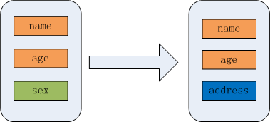
Commons BeanUtils
BeanUtils.copyProperties(Object,Object)
将源对象的属性值拷贝到目标对象的同名属性中去。
再也不用一大堆
get/set了！！
浅拷贝
无类型检查

Slide 10
Commons BeanUtils
BeanUtils.copyProperties(to,from)
TeacherForm teacherForm=(TeacherForm)form; Teacher teacher=new Teacher(); teacher.setName(teacherFormgetName()); teacher.setAge(teacherForm.getAge()); teacher.setGender(teacherForm.getGender()); teacher.setMajor(teacherForm.getMajor()); teacher.setDepartment(teacherForm.getDepartment()); HibernateDAO.save(teacher);
TeacherForm teacherForm=(TeacherForm)form; Teacher teacher=new Teacher(); BeanUtils.copyProperties(teacher,teacherForm); HibernateDAO.save(teacher);

Slide 11
Commons BeanUtils
BeanUtils.describe/populate
实现Map和Bean之间的转换。describe将bean转成Map，而populate将Map转化成Bean。可以把request的Attribute搞成一个bean
User
BeanUtils.describe
key
value
name:haili
name
haili
age:28
age
28
BeanUtils.populat
sex:1
sex
1

Slide 12
Commons BeanUtils
PropertyUtils.getProperty(Object,String)/setProperty
动态访问属性值。支持三种类型的属性值：Simple，Indexed，Mapped
必须满足Bean的getter 和setter规范
getSimpleProperty(bean, name)
getIndexedProperty(bean, name, index)
getMappedProperty(bean, name, key)
setProperty(bean,name,value)

Slide 13
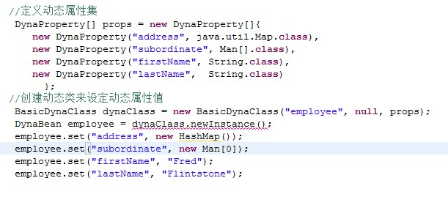
Commons BeanUtils
DynaBeans
动态Bean，具有get/set方法以及remove和contains方法

Slide 14
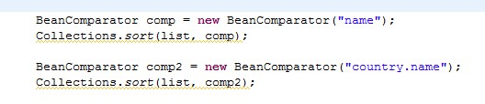
Commons BeanUtils
BeanCompartor
支持动态排序
ArrayListsortFields=newArrayList(); sortFields.add(newBeanComparator("lastName")); sortFields.add(newBeanComparator("firstName")); ComparatorChainmultiSort=newComparatorChain(sortFields); Collections.sort(rows,multiSort);

Slide 15
Commons BeanUtils
ConstructorUtils
这个类中的方法主要分成两种，一种是得到构造方法，一种是创建对象。事实上多数时候得到构造方法的目的就是创建对象.
Month month = (Month)ConstructorUtils.invokeConstructor(Month.class, {new Integer(1), "Jan"});
Object[] args={new Integer(1), "Jan"}; Class[] argsType={int.class, String.class}; Month month = (Month)ConstructorUtils.invokeExactConstructor(Month.class, args, argsType);

Slide 16
Commons BeanUtils
MethodUtils
通过MethodUtils的invokeMethod方法,执行指定的entity中的方法
MethodUtils.invokeMethod(entityCache, “clear", null)
MethodUtils.invokeMethod(entity, “sayHello”, “游大大");
Object[] params = new Object[]{new Integer(10),new Integer(12)}; String msg = (String)MethodUtils.invokeMethod(entity, "countAges", params);

Slide 17
Commons BeanUtils
和原始操作有啥不同？
BeanUtils原理
通过JAVA反射读取和操作JavaBean。
使用注意事项
（1）因为反射耗性能、不能大量频繁使用
（2）JavaBean 必须满足 Bean规范
（3）是浅拷贝（引用值拷贝）

Slide 18
Commons BeanUtils
通过user.name访问：
user对象内存结构如下：
访问步骤：
（1）先拿到user对象的起始内存地址
（2）再获取属性对象的内存偏移量
（3）通过起始内存地址和内存偏移量
得出属性对象的起始地址，
然后直接，读取
通过PropertyUtils.getProperty(user,“name”)：
访问步骤：
（1）先拿在永久代找到user对象的class
（2）再获取“name”的属实Field
上述两个过程序遍历大量的class元堆内存
（3）通过user对象的起始内存位置，和Field起始虚拟内存地址
算出Field内存的地址
（4）然后再读取
注意：Hotspot JVM 真实的过程比我上述讲述的复杂很多
偏移量
属性
永久代存储class
偏移量
属性
0x2E021321
0x2E021321
0x1000 | name
0x2200 | sex
0x3200 | age
User.class | name
 | sex
 | age
0x1000 | name
0x2200 | sex
0x3200 | age

Slide 19
Ognl
OGNL 概要
Object-Graph Navigation Language 的缩写， 从语言角度来说：它是一个功能强大的表达式语言，用来获取和设置 Java™对象的属性。 OGNL 在许多的地方都有应用, Struct2 框架使用OGNL作为默认的表达式语言。
相对于EL表达式，它提供了平时我们需要的一些基础功能，如：
支持对象方法调用 如：xxxx.doSave()
支持类静态方法和值访问 ，表达式@[类全名]@[方法名|值名]
支持操作集合对象
OGNL有个上下文（Context）概念
说白了上下文就是一个key-value的MAP结果，表达式#后面的是key ,表达式运行结构则是value运算结果

Slide 20
Ognl
OGNL案例：
表达式： “I am #{user.name}”
User对象值：User{name:huhai,sex:1}
表达式结果： I am huhai
应用：
Struts 2
mybatis
Velocity
默认先中栈中找，从栈顶到栈尾，如果找不到在到Context中找
OGNL表达式
OGNL引擎
ValueStack
#开头的OGNL表达式从Map取值
Context-Map
OGNL表达对象值

Slide 21
Ognl
OGNL Context 结构(下图是Struts2中的，其他原理八九不离十)
Struts2中的Ognl context 实现者是ActionContext，结构图下
当Struts接受请求时，会迅速创建ActionContext 、ValueStack、Action。然后Action存在ValueStack。故Action的实例变量可以被OGNL访问
OGNL Context
ValueStack
parameters
request
session
apliction

Slide 22
Ognl
Stucts2 ONGL处理
ValueStack
Others
action
UserAction
Request
User
Auth
Session
Appliction
OGNL 表达式引擎
Servelt请求 “user.name=huhailiang”
&“user.age=18”
user.jsp
<s:property value=“#{user.name}”>
<from>
<input name=“user.name” value=“huhailiang”>
<input name=“user.age” value=“18”>
</from>
user.html
<p>huhailiang</p>

Slide 23
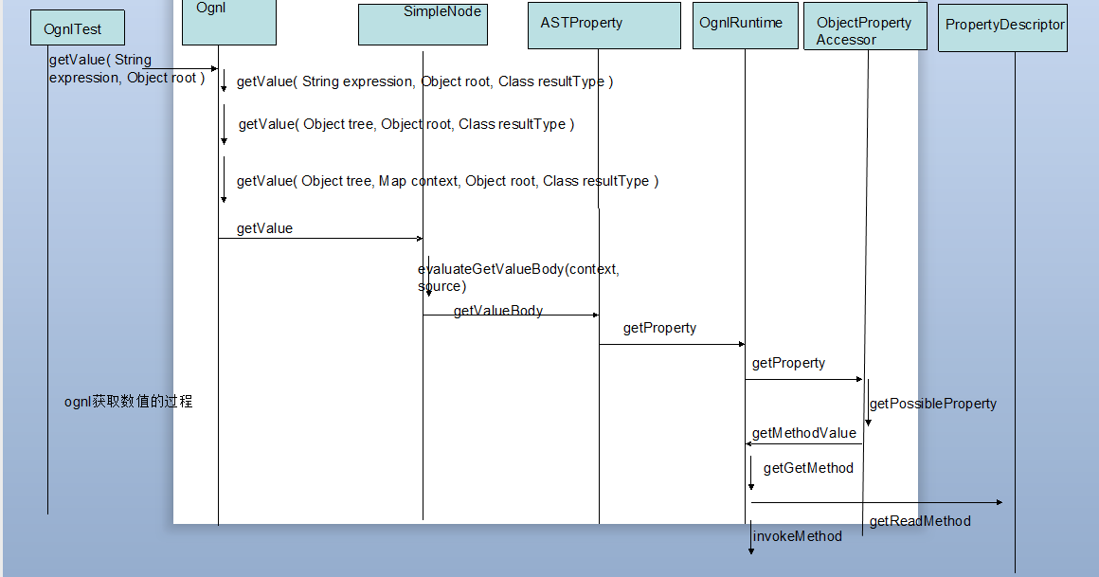
Ognl
OGNL 获取属性值
Notes:
see:http://my.oschina.net/winHerson/blog/109760

Slide 24
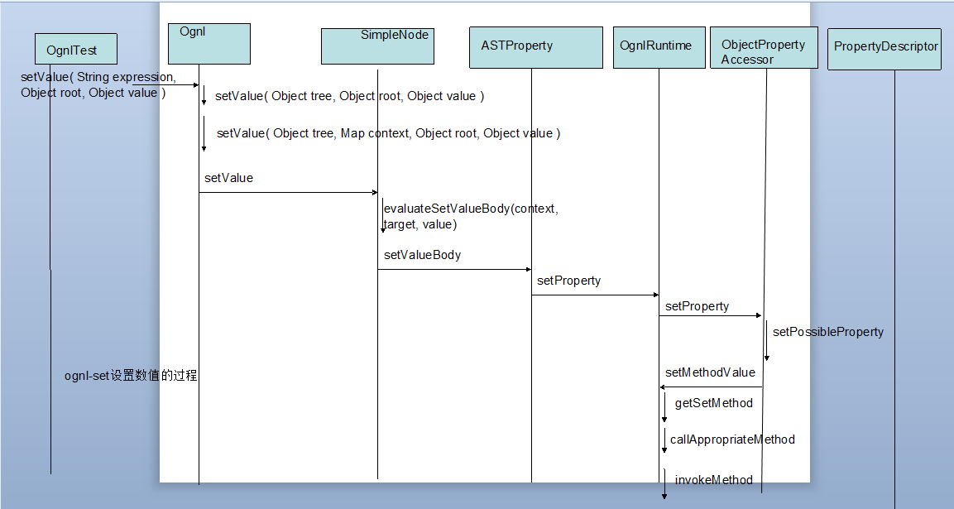
Ognl
OGNL 设置属性值
Notes:
http://my.oschina.net/winHerson/blog/110117

Slide 25
Ognl
OGNL应用
iBATIS OGNL
Velocity “OGNL”
配置 ONGL
规则引擎
学习
http://struts.apache.org/docs/ognl.html
http://commons.apache.org/proper/commons-ognl/

Slide 26
Velocity
Velocity 是一个基于java 的模板引擎(template engine). 它可以让视图的设计者在web 页面中引用java 代码中定义的数据对象和命令。 官网： http://velocity.apache.org/
input
VelocityContext
VelocityEngine
param
PageContext
Page Context:
request
user
data
Gobal Context:
utilsBean
config
Config:
VM_LIBRARY
RESOURCE_LOADER
OUTPUT_ENCODING
Template
*.vm
html
txt
Ognl

Slide 27
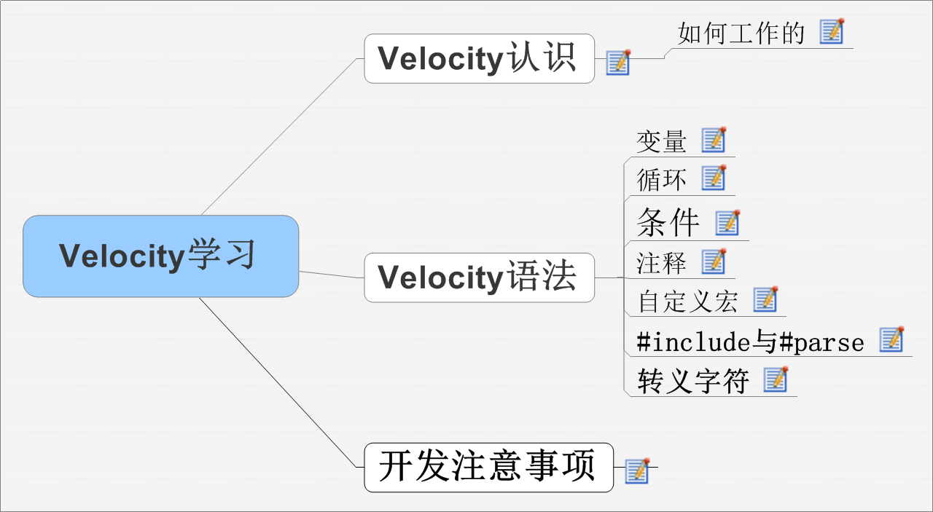
Velocity

Slide 28
Velocity
如何工作的？
在application program 或servlet 中使用Velocity 中，一般通过如下步骤：
1. 对于所有应用，第一步是要初始化Velocity, 一般使用唯一实例模式(Singleton)，如Velocity.init().
2. 创建一个Context object.
3. 将你的数据对象加入到Context 对象中.
4. 使用Velocity 选择一个模板.
5. 合并模板和数据导出到输出流.
下面的代码，通过使用org.apache.velocity.app.Velocity 的单实例模式，合并输出：

Slide 29
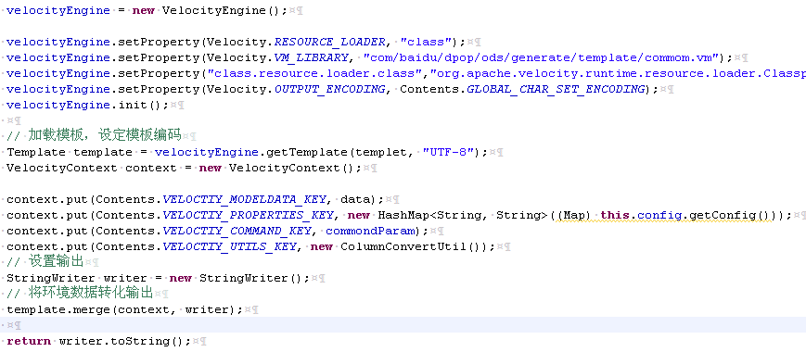
Velocity
如何工作的？

Slide 30
Velocity
变量
基本格式:
$[ !][ {][ a..z, A..Z][ a..z, A..Z, 0..9, -, _][ }]
注意上述规则中[]代表可有可无
规则：
（1）以$开头
（2）第一个字符必须为字母
（3）由字母、英文字母、—、_组成
例如:
一般方式: $mud-Slinger_9
静态(输出原始字面): $!mud-Slinger_9
正规格式: ${mud-Slinger_9}
$!username 和$username区别：
当找不到username的时候，$username返回字符串"$username"，而$!username返回空字符串"" 。

Slide 31
Velocity
变量
#set($name = "hello") 说明：velocity中变量是弱类型的。
当使用#set 指令时，括在双引号中的字面字符串将解析和重新解释，如下所示：
#set($directoryRoot = "www" )
#set($templateName = "index.vm" )
#set($template = "$directoryRoot/$templateName" )
$template
输出将会是：www/index.vm
注：在velocity中使用$2.5这样的货币标识是没有问题得的，因为velocity中的变量总是以一个大写或者小写的字母开始的。

Slide 32
Velocity
变量规范的写法
${name} ，也可以写成：$name。提倡用前面的写法。
例如：你希望通过一个变量$vice来动态的组织一个字符串。
Jack is a $vicemaniac.
本来变量是$vice现在却变成了$vicemaniac，这样Veloctiy就不知道您到底要什么了。所以，应该使用规范的格式书写 ： Jack is a ${vice}maniac
现在Velocity知道变量是$vice而不是$vicemaniac。
注意：当引用属性的时候不能加{}

Slide 33
Velocity
变量的赋值
$name="hello"
赋值的左边必须是一个变量或者是属性引用。右边可以是下面六种类型之一：
变量引用,字面字符串,属性引用,方法引用,字面数字,数组列表。
下面的例子演示了上述的每种类型：
#set( $monkey = $bill ) ## variable reference
#set( $monkey.Friend = "monica" ) ## string
#set( $monkey.Blame = $whitehouse.Leak ) ## property reference
#set( $monkey.Plan = $spindoctor.weave($web) ) ## method reference
#set( $monkey.Number = 123 ) ##number
#set( $monkey.Say = ["Not", $my, "fault"] ) ## ArrayList

Slide 34
Velocity
如果上述例子中的右值是null, 则左值不会被赋值，也就是说会保留以前的值。
velocity模板中未被定义的变量将被认为是一个字符串。
例如：
#set($foo = "gibbous")
$moon = $foo
输出结果为：
$moon = gibbous
velocity模板中不会将reference解释为对象的实例变量。
例如：
$foo.Name将被解释为Foo对象的getName（）方法，而不是Foo对象的Name实例变量。
例如：
$foo.getBar() 等同于$foo.Bar ；
$data.getUser("jon") 等同于$data.User("jon") ；
data.getRequest().getServerName() 等同于
$data.Request.ServerName等同于${data.Request.ServerName}

Slide 35
Velocity
循环
基本格式:
#[ {] foreach[ }] ($ref inarg )statement #[ {] end[ }]
使用说明:
$ref – 引用的要迭代的对象.
arg – 可能是:一个列表引用(i.e. object array, collection, or map), an array list, 或其它列表.
statement – 当velocity 发现下一个有效对像在列表中,输出可以是一个合法的VTL.
示例#foreach()用法
引用: #foreach ( $item in $items )
数组列表: #foreach ( $item in ["Not", $my, "fault"] )
根据设定的界限: #foreach ( $item in [1..3]

Slide 36
Velocity
循环
#set( $list = ["pine", "oak", "maple"]) #foreach ($element in $list) $velocityCount This is $element.<br> #end 输出的结果为： 1 This is pine. 2 This is oak. 3 This is maple.

Slide 37
Velocity
条件
基本格式：
#[ {] if[ }] ([条件表达式] )
[输出内容]
#[ {] elseif[ }] ([条件表达式] )
[输出内容]
#[ {] else[ }]
[output]
#[ {] end[ }]
说明:
condition – 如果是boolean 型，根据true 或false 决定,否则非null 时认为是true.
output –可以包含VTL 的输出内容.

Slide 38
Velocity
Boolean 判断
比较数字是否相等： #if( $foo == 42 )
比较字符串是否相等： #if( $foo == "bar" )
比较变量是否相等： #if( $foo == $bar )
比较变量是否不相等： #if( $foo != $bar )
大于比较： #if( $foo > 42 )
小于比较： #if( $foo < 42 )
大于等于比较： #if( $foo >= 42 )
小于等于比较： #if( $foo <= 42 )
真判断： #if( $foo )
否判断： #if( !$foo )

Slide 39
Velocity
注释
(1)单行注释： ## This is a single line comment.
(2)多行注释： #* Thus begins a multi-line comment. Online visitors won't see this text because the Velocity Templating Engine will ignore it. *#
(3)文档格式： #** This is a VTL comment block andmay be used to store such informationas the document author and versioninginformation: @version 1.1 @author huhailiang *#

Slide 40
Velocity
宏 : Velocity中的宏我们可以理解为函数。
1、定义：
2、调用：
#macro(宏的名称 $参数1 $参数2 …) 语句体(即函数体) #end
#宏的名称($参数1 $参数2 …)
说明：参数之间用空格隔开。

Slide 41
Velocity
#include与#parse
#include和#parse的作用都是引入本地文件，被引入的本地文件只能在TEMPLATE_ROOT目录下。
类似java的Import
区别：
(1) 与#include不同的是，#parse只能指定单个对象。而#include可以有多个
如果您需要引入多个文件，可以用逗号分隔就行：
#include ("one.gif", "two.txt", "three.htm" )
在括号内可以是文件名，但是更多的时候是使用变量的：
#include ( “greetings.txt”, $seasonalstock )
(2) #include被引入文件的内容将不会通过模板引擎解析；
而#parse引入的文件内容Velocity将解析其中的velocity语法并移交给模板，意思就是说相当与把引入的文件copy到文件中。#parse是可以递归调用的。

Slide 42
Velocity
开发注意事项
1、判断一个字符串类型的变量是否为空串或null
（1）可能报错的写法:
当userBaseInfo对象为null或userBaseInfoVO.getPhone()返回null，就报错了
（2）建议写法:
$!userBaseInfoVO.phone != ''
$stringUtil.isNotEmpty($!userBaseInfoVO.phone)

Slide 43
Velocity
开发注意事项
2、判断两个字符串是否相等
（1）可能报错的写法:
当resultCode对象为null就报错了
（2）建议写法:
$!resultCode.toString() == "1000"
$stringUtil.equals($!resultCode, "1000")

Slide 44
Velocity
开发注意事项
3、输出一个值
（1）可能报错的写法:
当accountTransRes为null或accountTransRes.getTransAmount()返回null，就报错了
（2）建议写法:
$与$!的区别：当找不到username的时候，$username返回字符串"$username"，而$!username返回空字符串""
$accountTransRes.transAmount
$!{accountTransRes.transAmount}

Slide 45
Velocity
开发注意事项
如果循环某对象的值为空时会缓存该对象上一个值， 解决办法：循环结束之前#set($value=””)。
可能引起错误的写法：
#set( $list = ["pine", null, "maple"]) #foreach ($element in $list) $velocityCount is $element<br> #end
1 is pine 2 is pine 3 is maple
err
#set( $list = ["pine", null, "maple"]) #foreach ($element in $list) $velocityCount is $element<br> #set($element="") #end
1 is pine 2 is 3 is maple
ok

Slide 46
谢谢

